Slide 1
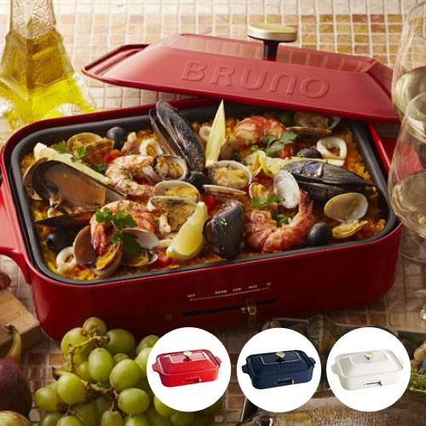
【提案書】
ブルーノ コンパクトホットプレート
2〜3人用にぴったりサイズの見た目もオシャレで可愛らしいホットプレートです。たこ焼き用プレート付きのため『たこパ』などにも最適！ホワイト、レッド、ネイビーの全3色展開から選択可能。※キャラクターのデザインは印刷できません
特徴
納期
納期スペース
仕様
素材 : 本体：スチール/フェノール樹脂、プレート：アルミニウム合金(内面ふっ素樹脂塗膜加工)
サイズ : 横幅： 375mm、高さ：140mm、奥行：235mm、重量：約2300g
付属品 : 平面プレート、たこ焼きプレート、木べら、マグネット式脱着電源コード 包装 : 紙箱
お見積
お見積りスペース

